Slide 1
Види та засоби гімнастики
Характеристика видів гімнастики
Характеристика та класифікація засобів основної гімнастики

Slide 2
Класифікація видів гімнастики
Різноманіття форм гімнастичних вправ і накопичений практичний досвід їхнього застосування для рішення педагогічних завдань з урахуванням профілю що займаються послужили основою для виділення щодо самостійних видів гімнастики. «Поділ гімнастики ‑ прогресивне явище. Це дає можливість точніше визначити завдання, систему вправ і особливості кожного виду гімнастики, робить гімнастику одним з найбільш розповсюджених засобів і методів усебічного фізичного виховання».

Slide 3
Всесоюзна гімнастична конференція 1968 р., виходячи з досвіду практичної роботи (після конференції 1948 р. ), затвердила наступну класифікацію видів гімнастики:
Перша група загально-розвивальні види гімнастики | Друга група спортивні види гімнастики | Третя група прикладні види гімнастики
1. Основна гімнастика. 2. Гігієнічна гімнастика. 3. Атлетична гімнастика. | 1. Спортивна гімнастика. 2. Акробатика. 3. Художня гімнастика

Slide 4
На основі новітніх досліджень, постійного розвитку та виникнення нових видів гімнастики було запропоновано таку класифікацію видів гімнастики
2 група спортивні види | 3 група оздоровчі види
Базова: | Масові: | Гігієнічна:
1. Основна гімнастика. | 1. Спортивна гімнастика. | 1. Ранкова гімнастика.
2. Жіноча гімнастика. | 2. Акробатика. | 2. Професійна гімнастика.
3. Атлетична гімнастика. | 3. Художня гімнастика. | 3. Ритмічна гімнастика.
4. Шейпінг. | 4. Спортивна аеробіка. | 4. Гімнастика для профілактики
5. Хатха-йога. | Спеціалізовані: | зорового стомлення.
6. Стретчинг. | 1. Спортивна гімнастика. | Лікувальна гімнастика:
Прикладна: | 2. Художня гімнастика. | 1. Коригуюча.
1. Професійно-прикладна. | 3. Стрибки на батуті. | 2. Реабілітаційна.
2. Спортивно-прикладна. | 4. Спортивна аеробіка. | 3. Функцірнальна.
3. Військово-прикладна.

Slide 5
Характеристика видів гімнастики
Основна гімнастика. Її завдання: загальна фізична підготовка що займаються, гармонійний розвиток їхніх фізичних здібностей і підвищення життєдіяльності. Завдання, зміст і методика проведення занять основною гімнастикою конкретизується відповідно до різних контингентів що займаються: гімнастика для дітей, для жінок, для дорослих, для літніх людей
Жіноча гімнастика ‑ різновид основної гімнастики, зміст і методика занять якої підпорядковані особливостям жіночого організму.
Атлетична гімнастика — це система вправ, що розвивають силу у сполученні з усебічною фізичною підготовкою, спрямована на зміцнення здоров’я, підготовку молоді до високопродуктивної праці і захисту Батьківщини. В разі використання раціональних методів тренування, заняття атлетичною гімнастикою сприяють гармонійному злиттю сили, витривалості, спритності, що в остаточному підсумку відбивається на зовнішньому вигляді людини. Заняття атлетичною гімнастикою виховують міцних, сильних, завзятих, упевнених у своїх силах людей.

Slide 6
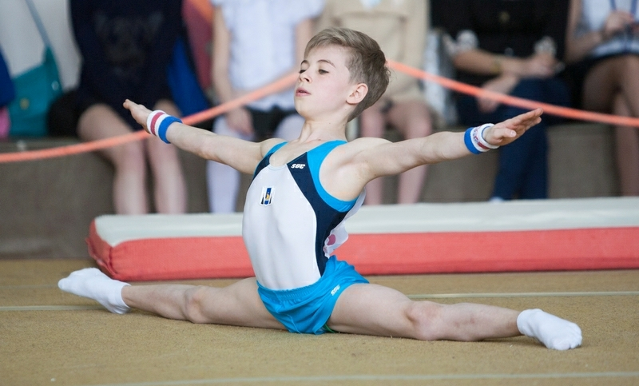
Прикладні види гімнастики мають допоміжне значення. За допомогою спеціально підібраних комплексів вправ удається цілеспрямовано вирішувати завдання удосконалювання професії, що займаються в обраному виді діяльності:, виді спорту і т.п.
Гімнастика на виробництві, що включається в режим робочого дня, сприяє підвищенню працездатності і на цій основі продуктивності праці.
Існує два різновиди гімнастики на виробництві:
а) ввідна гімнастика, що прискорює входження в ритм виробничої діяльності, яка створює необхідний функціональний настрій,
б) фізкультурна пауза, що допомагає зняти стомлення, що сприяє більш активному протіканню відбудовних процесів.

Slide 7
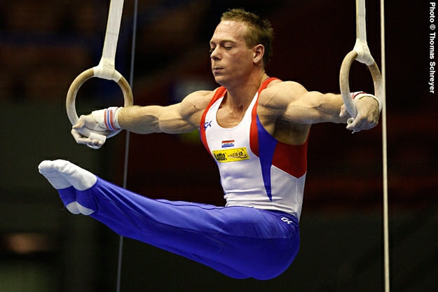
Професійно-прикладна гімнастика ‑ складова частина професійно-прикладної фізичної підготовки, спрямована на загальний розвиток, удосконалення рухових здібностей, від яких в значній мірі залежить успіх в оволодінні професією
Ритмічна гімнастика ‑ різновид гімнастики оздоровчої спрямованості, головним змістом якої є ЗРВ, біг, стрибки і танцювальні елементи, які виконуються під емоційну ритмічну музику поточним методом

Slide 8
Засоби гімнастики
Гімнастика містить у собі систему спеціально розроблених фізичних вправ. Однак застосовує будь-які фізичні вправи, якщо вони використовуються відповідно до вимог гімнастичного методу і спрямовані на рішення завдань усебічного фізичного розвитку.
Гімнастичні вправи виникли в зв’язку з необхідністю задоволення життєвих потреб людини. Тому багато хто з них засновані на рухах, запозичених із трудової, бойової і побутової діяльності людини (ходьба, біг, лазіння, стрибки, переповзання, рівноваги, метання, подолання перешкод, перенесення вантажу і т.д.). В міру розвитку суспільства і наукових знань про практику фізичного виховання стали виникати абстрактні вправи, що представляють собою елементарні рухи, виділені з цілісних рухових дій. Вони становлять більшість гімнастичних вправ і застосовуються головним чином для навчання основам рухів, для розвитку фізичних якостей і рішення різних педагогічних завдань. Сюди входять вправи для окремих частин тіла, вправи на різних гімнастичних снарядах і ін. Арсенал гімнастичних вправ дуже різноманітний.

Slide 9
Їх прийнято класифікувати відповідно до педагогічних завдань, що вирішуються за допомогою вправ: 1) стройові вправи, 2) загальнорозвивальні, 3) вільні, 4) прикладні, 5) стрибки, 6) вправи на снарядах, 7) акробатичні, 8) вправи ритмічної і художньої гімнастики.
Система гімнастичних вправ постійно удосконалюється. Вправи виконуються відповідно до вимог гімнастичного стилю, що передбачає визначену манеру виконання, дотримання встановлених технічних вимог (за зовнішньою формою) і визначеного характеру виконання. Вправи в гімнастиці, як правило, виконуються з визначених вихідних положень, завдяки чому уточнюється вплив вправи на організм людини, а також формуються відповідні рухові навички. Вправи виконуються як без предметів, так і з ними.
Застосування гімнастичних снарядів (лави, буми, сходи, шести, канати) і предметів (палиці, гантелі, булави, набивні м'ячі, амортизатори і т.п.) сприяє удосконалюванню рухових можливостей учнів.

Slide 10
З урахуванням переважного впливу на фізичний розвиток людини гімнастичні вправи можна розділити на:
1) вправи, переважно спрямовані на загальний розвиток фізичних якостей і рухових можливостей (стройові вправи, загально розвиваючі вправи, різні сполучення цих вправ у формі ігор і естафет); вправи, переважно спрямовані на формування життєво необхідних навичок і умінь (прикладні вправи, прості стрибки);
2) вправи, переважно спрямовані на розвиток і удосконалювання рухових здібностей і вольових якостей (вільні вправи, опорні стрибки, вправи на снарядах, акробатичні вправи, вправи художньої гімнастики).
Такий розподіл вправ полегшує підбор визначеної системи вправ для того або іншого виду гімнастики і рішення різних педагогічних завдань.

Slide 11
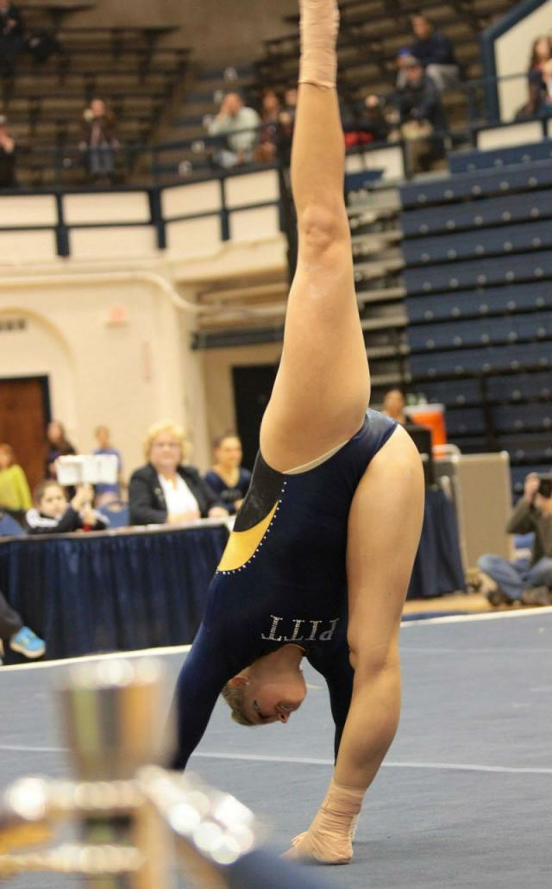
🖤Дякую за увагу🖤
Інформацію частично взято з : studlife.ua

